Slide 1
2019_02_21
18011838 조동현

Slide 2
코드 COD + HOG_SVM
CNN 실습

Slide 3
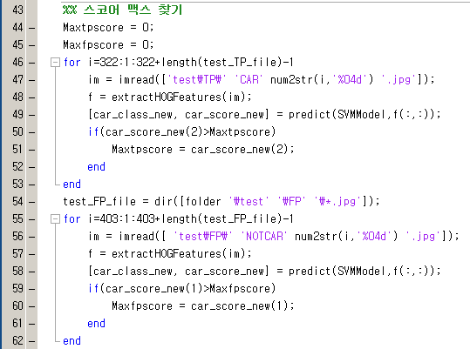
데이터
전체 TP = 402
전체 FP = 503
Train : Test = 8 : 2
Train 할 TP = 전체 TP * (0.8) = 321
Train 할 FP = 전체 FP * (0.8) = 402
Test 할 TP = 81
Test 할 FP = 101
전체 Train : 723

Slide 4
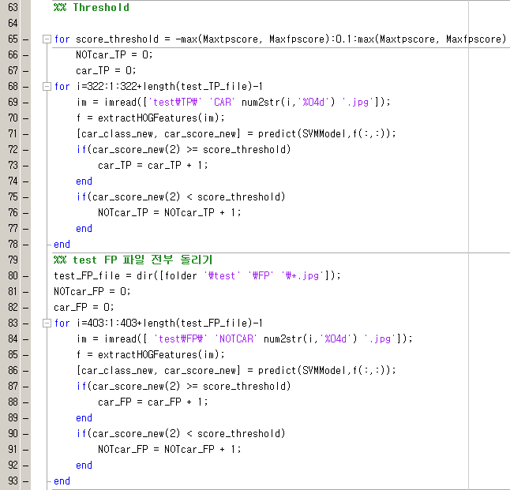
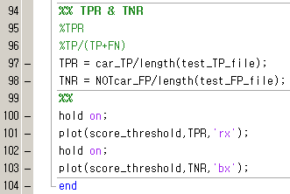

Slide 5
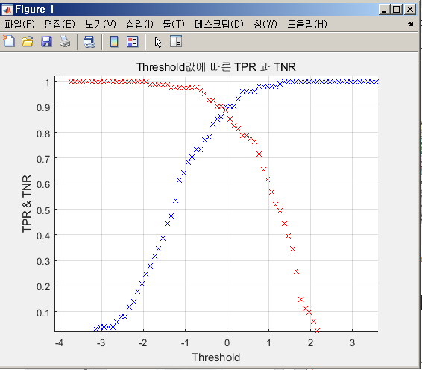
TPR
TNR

Slide 6
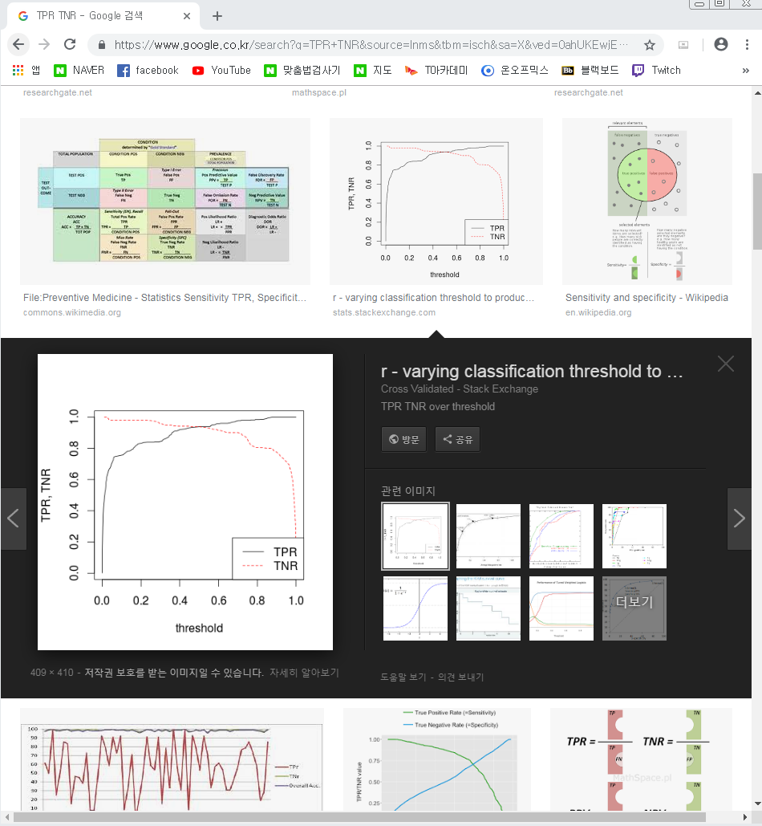

Slide 7
기존 데이터
전체 TP = 402
전체 FP = 503
Train : Test = 8 : 2
Train 할 TP = 전체 TP * (0.8) = 321
Train 할 FP = 전체 FP * (0.8) = 402
Test 할 TP = 81
Test 할 FP = 101
전체 Train : 723

Slide 8
바꾼 데이터
전체 TP = 1000
전체 FP = 1000 -> TP, FP 개수가 비슷하게 설정함
Train : Test = 8 : 2
Train 할 TP = 전체 TP * (0.8) = 800
Train 할 FP = 전체 FP * (0.8) = 800
Test 할 TP = 200
Test 할 FP = 200
전체 Train : 1600

Slide 9
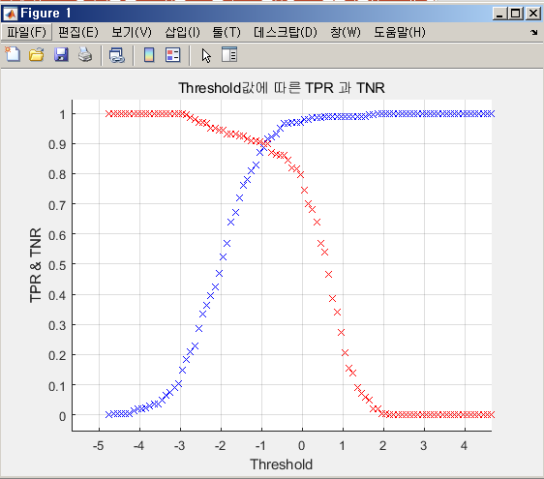
TPR
TPR
TNR
TNR

Slide 10
matlab

Slide 11
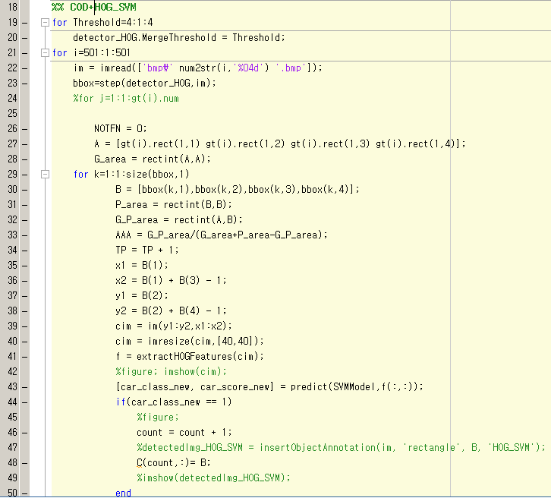
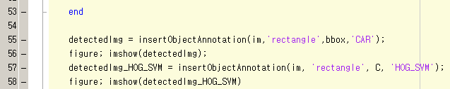

Slide 12
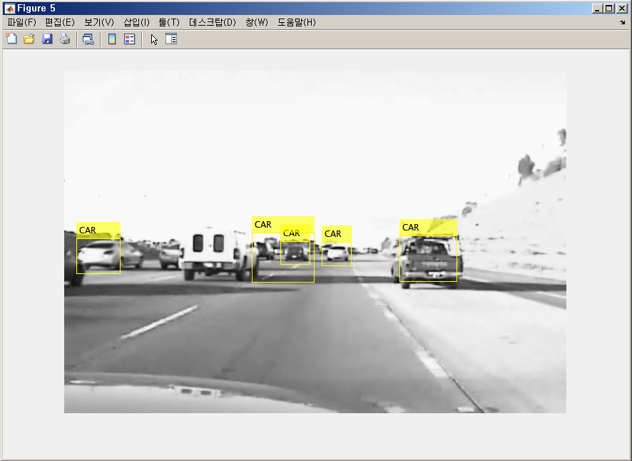

Slide 13
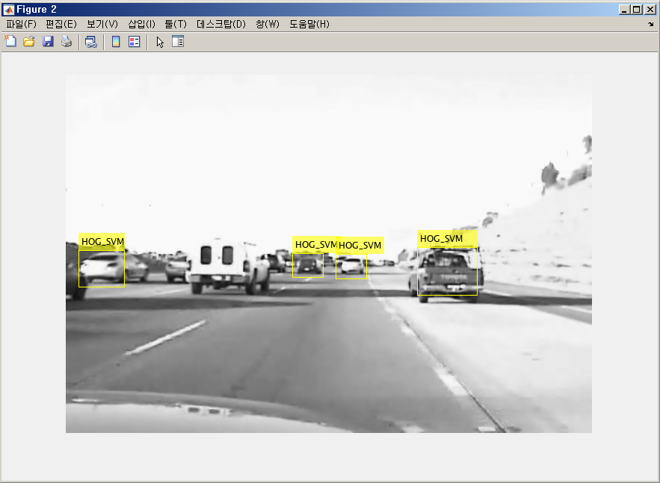

Slide 15
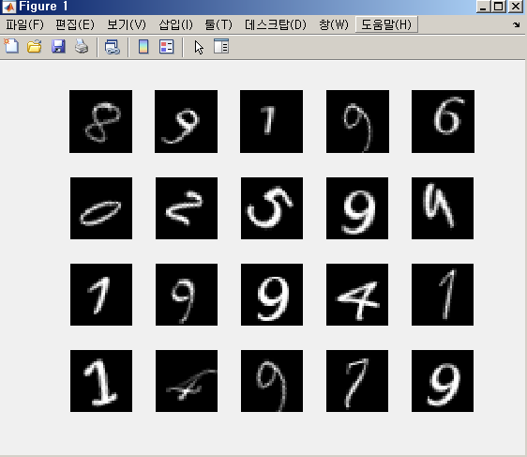
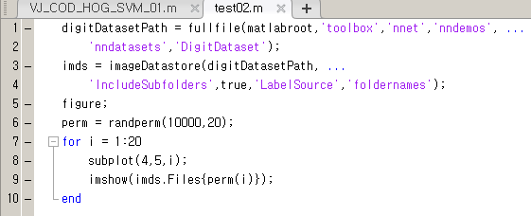
CNN 숫자 실습

Slide 16
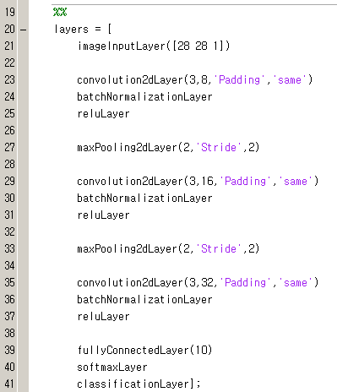
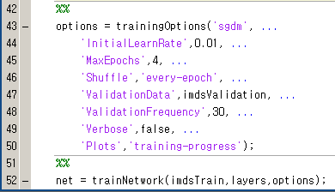
Numfilters

Slide 17
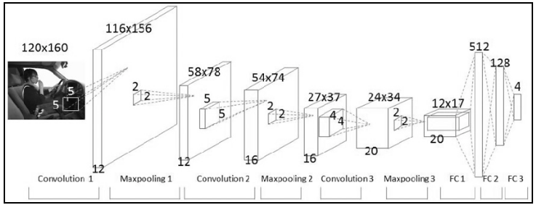
CNN은 Convolution Layer와 Max Pooling 레이어를 반복적으로 stack하는 특징 추출 부분과
Fully Connected Layer를 구성하고 마지막 출력층에 Softmax를 적용한 분류 부분으로 나뉜다.

Slide 18
